Slide 1
БИТ
Авторы проекта:
Артём Токмаков,
Дмитрий Величко

Slide 2
идея
«БИТ» - игра написанная на языке Python 3.9 версии, в идее является представителем RogueLike жанра. БИТ связывает игровой процесс с музыкой, что предоставляет игроку новый необычный игровой опыт.
«БИТ» создана исключительно в развлекательных целях.

Slide 3
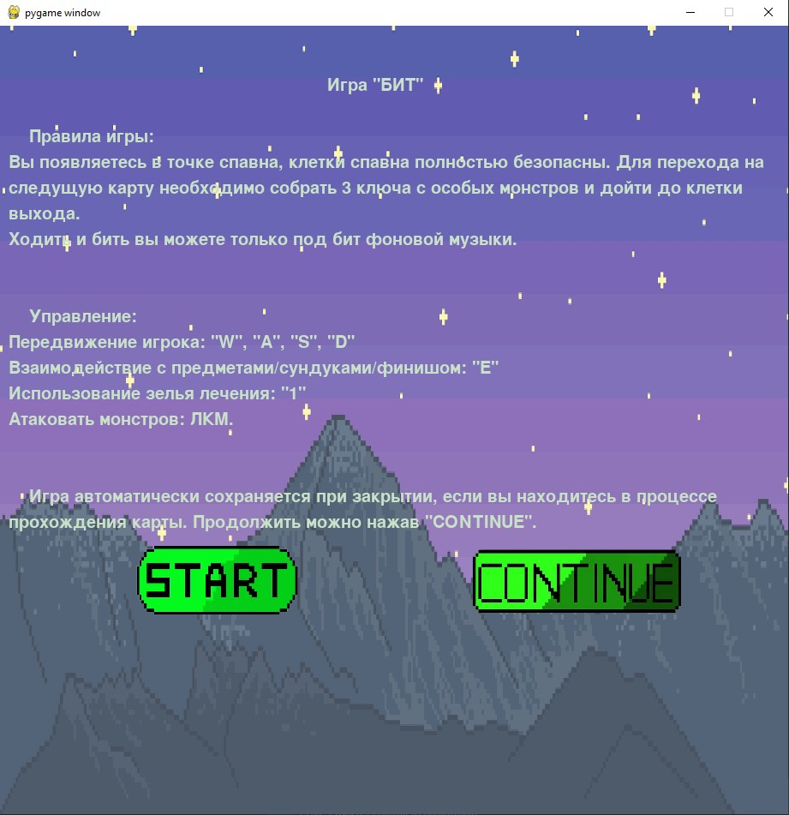
реализация
В игре есть 3 экрана: Начальный, основной экран – непосредственно игровое поле и третий – подведение итогов конкретной игры.
Начальный экран:
Он представляет собой страницу
с правилами игры и выбором:
продолжить игру или начать новую.

Slide 4
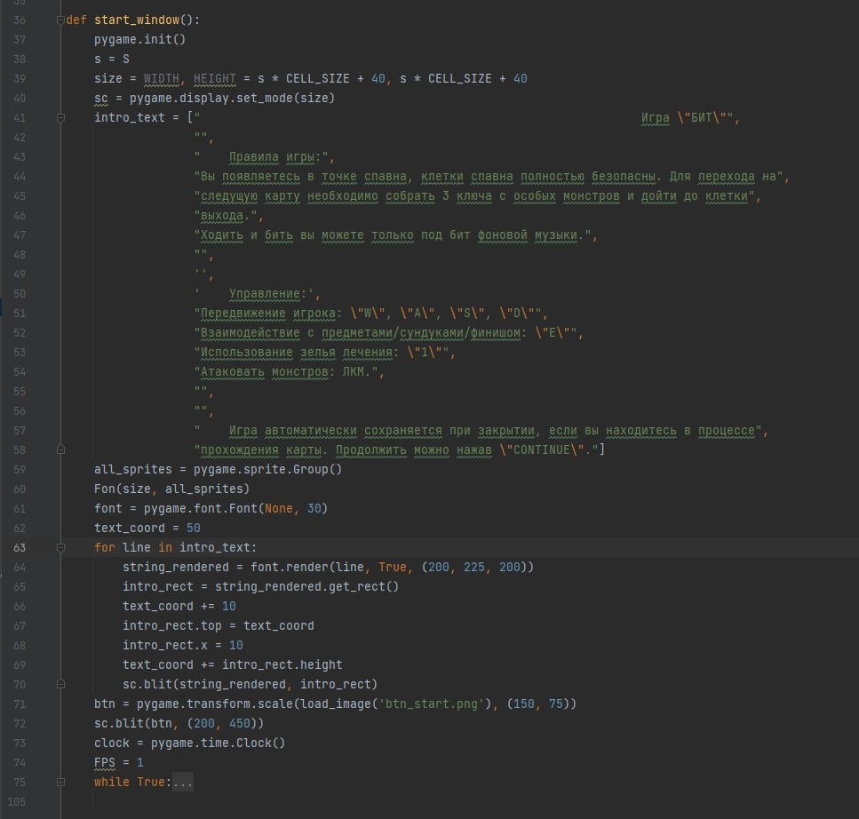
Реализация
Класс, отвечающий за рисование начального окна – start_window.

Slide 5
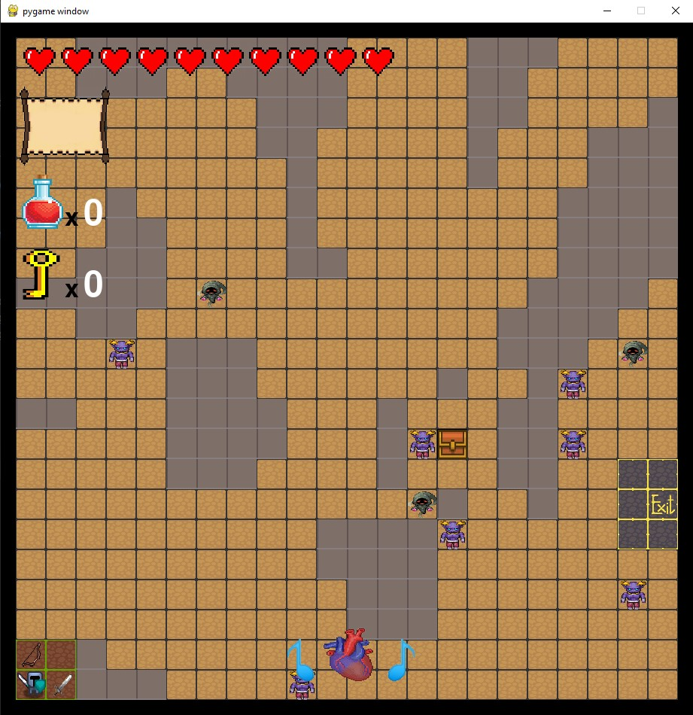
Реализация
Основное окно:
Игровое поле, то где игрок находится 90% времени. Содержит саму карту со всеми элементами игры: монстрами, точками спавна и финиша, сундуком и интерфейс поверх неё.

Slide 6
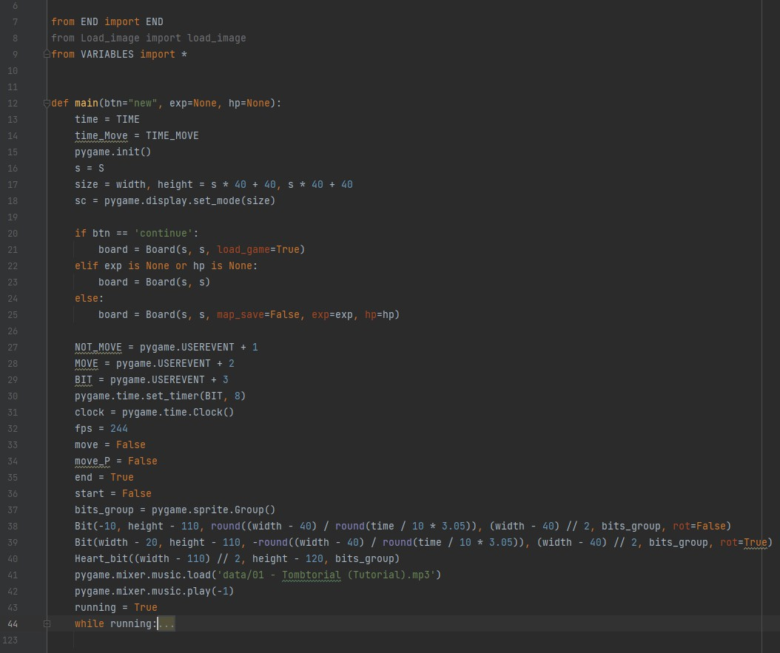
реализация
Класс создающий основное окно и объект класса поля и некоторых других элементов – main. Это также класс в котором прописан основной игровой цикл.

Slide 7
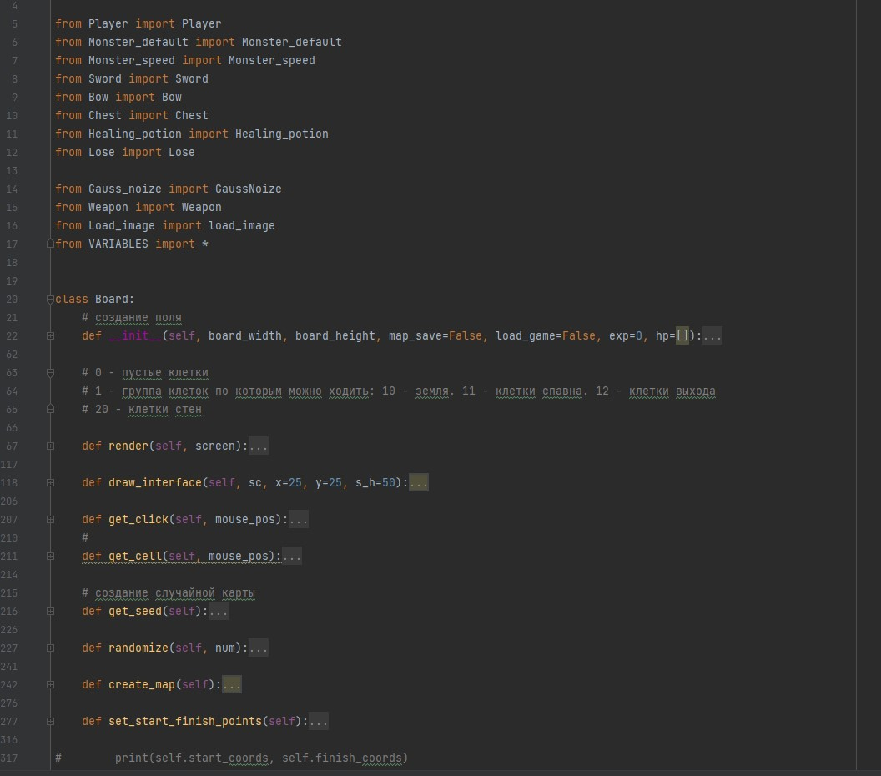
реализация
Класс, непосредственно создающий игровое поле и интерфейс. Самый большой по объёму класс, так как включает в себя ещё и все функции обеспечи-вающие взаимодейст-вие объектов на карте.

Slide 8
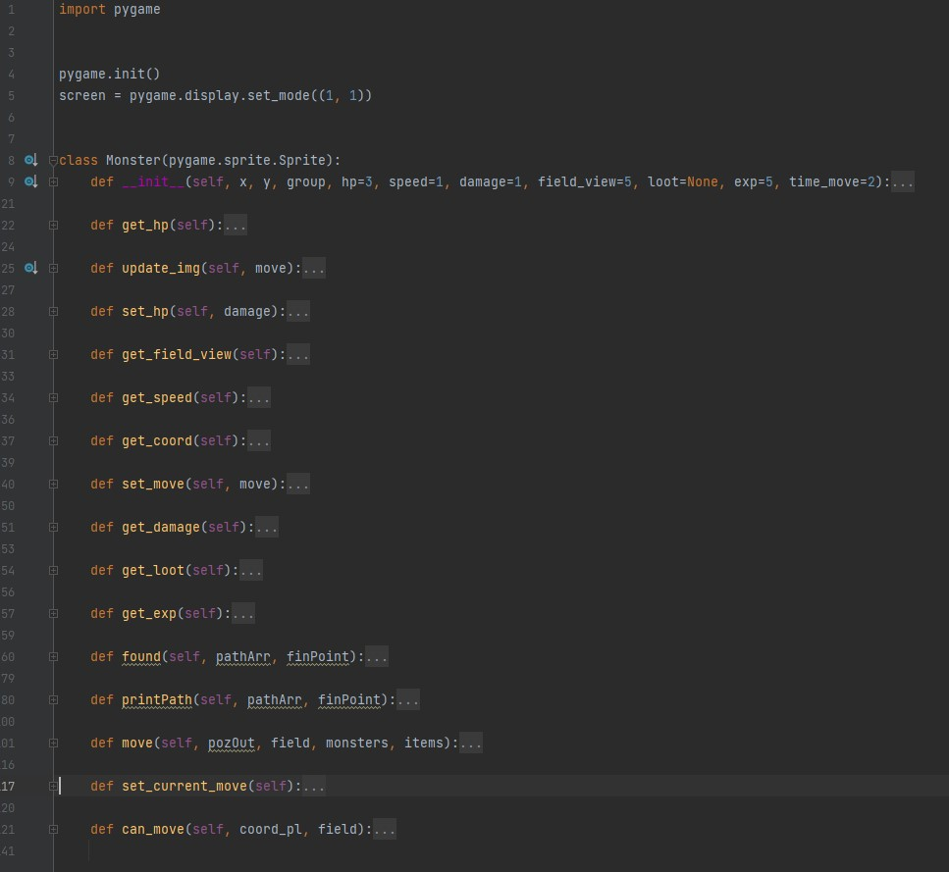
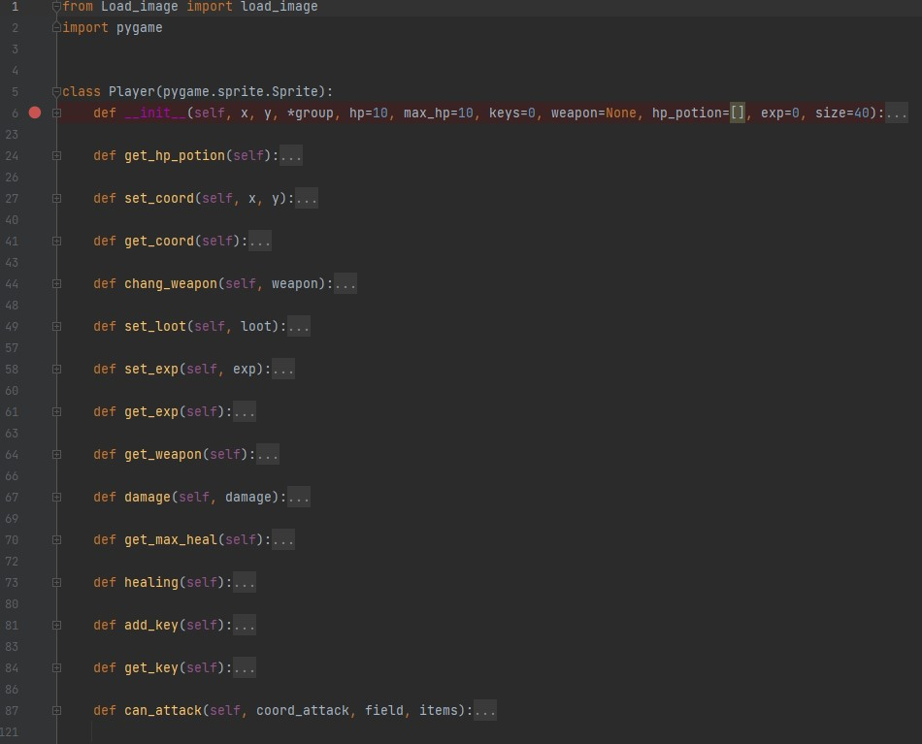
реализация
Таких объектов как:
- Игрок
- Монстры

Slide 9
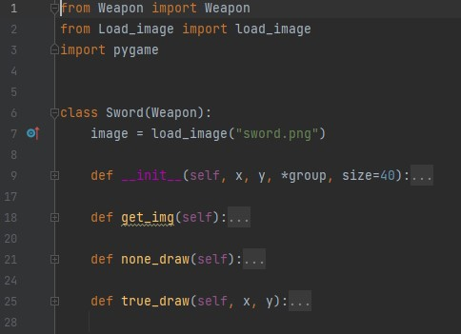
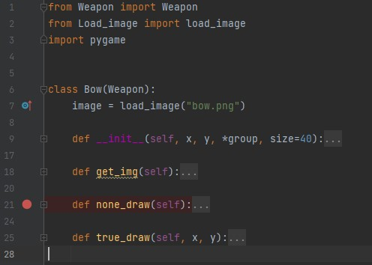
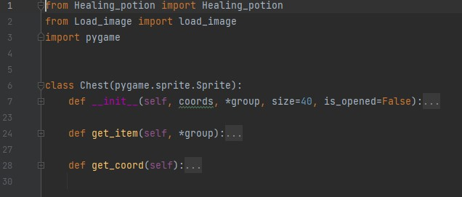
реализация
Предметы(оружие и зелья)
- Сундук

Slide 10
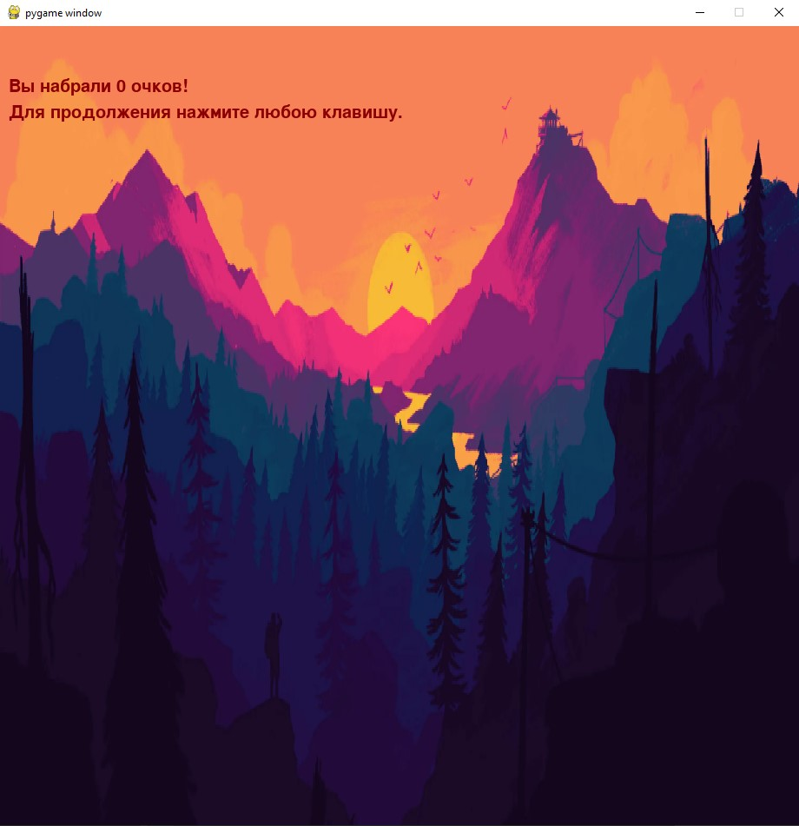
реализация
Конечный экран – Подведение итогов конкретной игры.

Slide 11
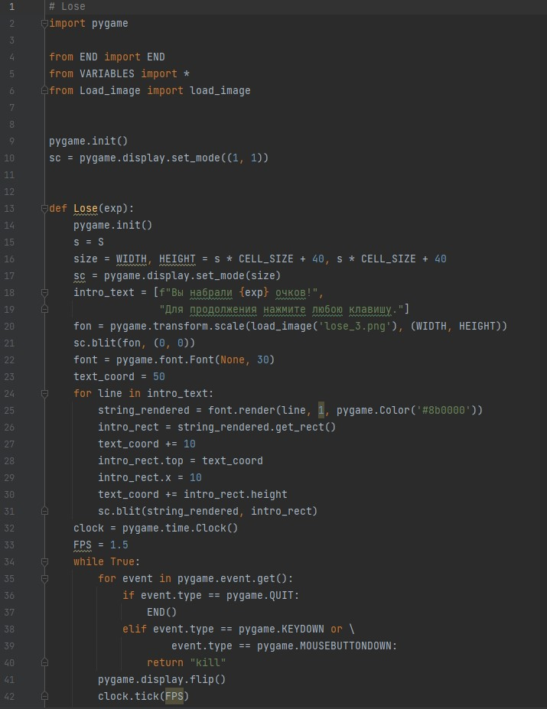
реализация
Функция, создающая конечный экран – Lose.
Функция вызывается из игрового цикла в классе main.

Slide 12
Особенности
У игры есть несколько особенностей, прямым образом влияющие на игровой опыт:
Первая из них - Рандомная генерация каждой карты. Генерация происходит с помощью размытия Гауса: сначала создаётся картинка 22х22 из серых пикселей разной яркости и размывается, затем контраст каждого пикселя выкручивается до белого или чёрного, в зависимости от существующей яркости. Таким образом получается что-то вроде пещеры. Объекты же размещаются случайным образом на карте благодаря сиду, уникальному для каждой игры.

Slide 13
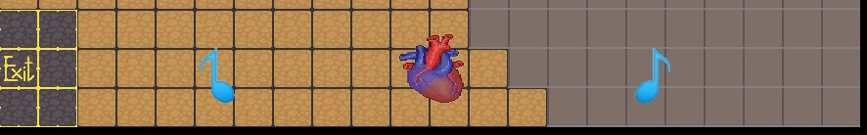
особенности
Вторая – привязанность действий к биту музыки, играющей на фоне. Помочь определять нужный момент призвано сердце внизу экрана (все тайминги привязаны именно к сердцу, поэтому определять момент хода лучше по нему).
Третья – возможность сохранять и восстанавливать игровой процесс. Сохранение происходит при закрытии основного окна, а восстановление - из начального экрана.

Slide 14


технологии
В проекте использовались такие технологии как:
Стартовое и финальное окна
Спрайты и их коллайдеры
База данных SQLiteStudio

Slide 15
Вклад участников
Вклад Дмитрия:
Идея проекта
Работа над полем (рандомная генерация и расстановка объектов)
Создание некоторых классов объектов и их взаимодействие
Работа над оформлением проекта
Вклад Артёма:
Создание почти всех классов проекта(объектов, интерфейса, окон)
Основной цикл игры
Взаимодействие между всеми объектами на поле
Создание интерфейса игры

Slide 16
Вывод
В проекте «БИТ» были реализованы практически все задуманные функции и возможности. Игра стабильно работает и выполняет свою функцию - развлекать.
Тем не менее, возможности для развития и доработки у БИТа бесконечны. Например:
Добавление большего количества активных предметов и врагов
Добавление разной музыки и вариаций спрайтов
Добавление различных структур на поле
Добавление боссов и т.п.

